Slide 1

МИНОБРНАУКИ РОССИИ
Федеральное государственное бюджетное образовательное учреждение
высшего образования
«МИРЭА – Российский технологический университет»
РТУ МИРЭА
Институт комплексной безопасности и специального приборостроения
Кафедра КБ-4 «Интеллектуальные системы информационной безопасности»
Практическая работа на тему:
«КЛАСТЕРИЗАЦИЯ»
Дисциплина: «Технологии интеллектуального анализа данных мониторинга безопасности»
Выполнил: студент группы ББМО-01-21
Фролов Павел Сергеевич

Slide 2
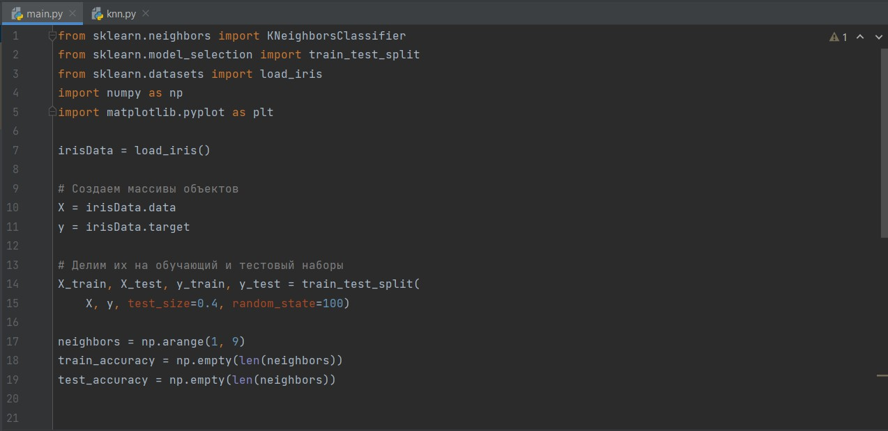
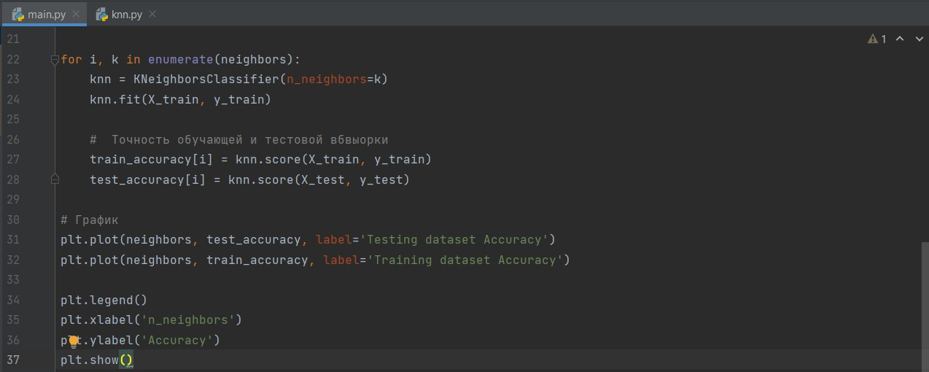
Код алгоритма «ближайшие соседи»

Slide 3
